Slide 1
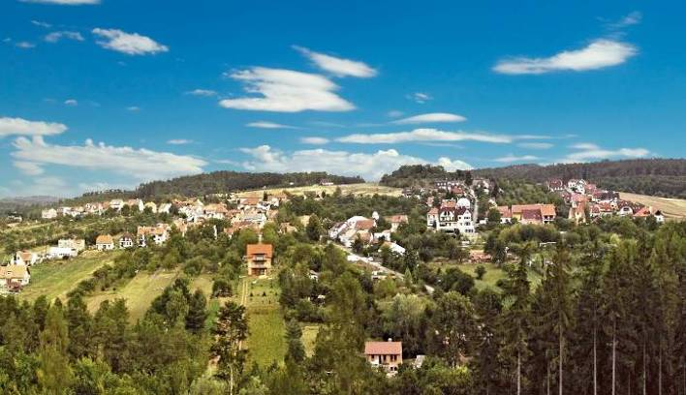
Pozdrav z Ořešína

Slide 2

Tak milí přátelé ještě jsme tady.
Všichni jsme si stěžovali na nepříjemnou zimu a přivolávali jaro a ono již klepe na dvéře a opatrně se přikrádá. Příroda se probouzí. Sluníčko začíná mile hřát, hned je vše veselejší.
Kéž by se nám všem splnilo naše velké přání, abychom se ještě jednou na jaře setkali v krásném Molenburku u našich přátel Toníka a Hedvičky.

Slide 3
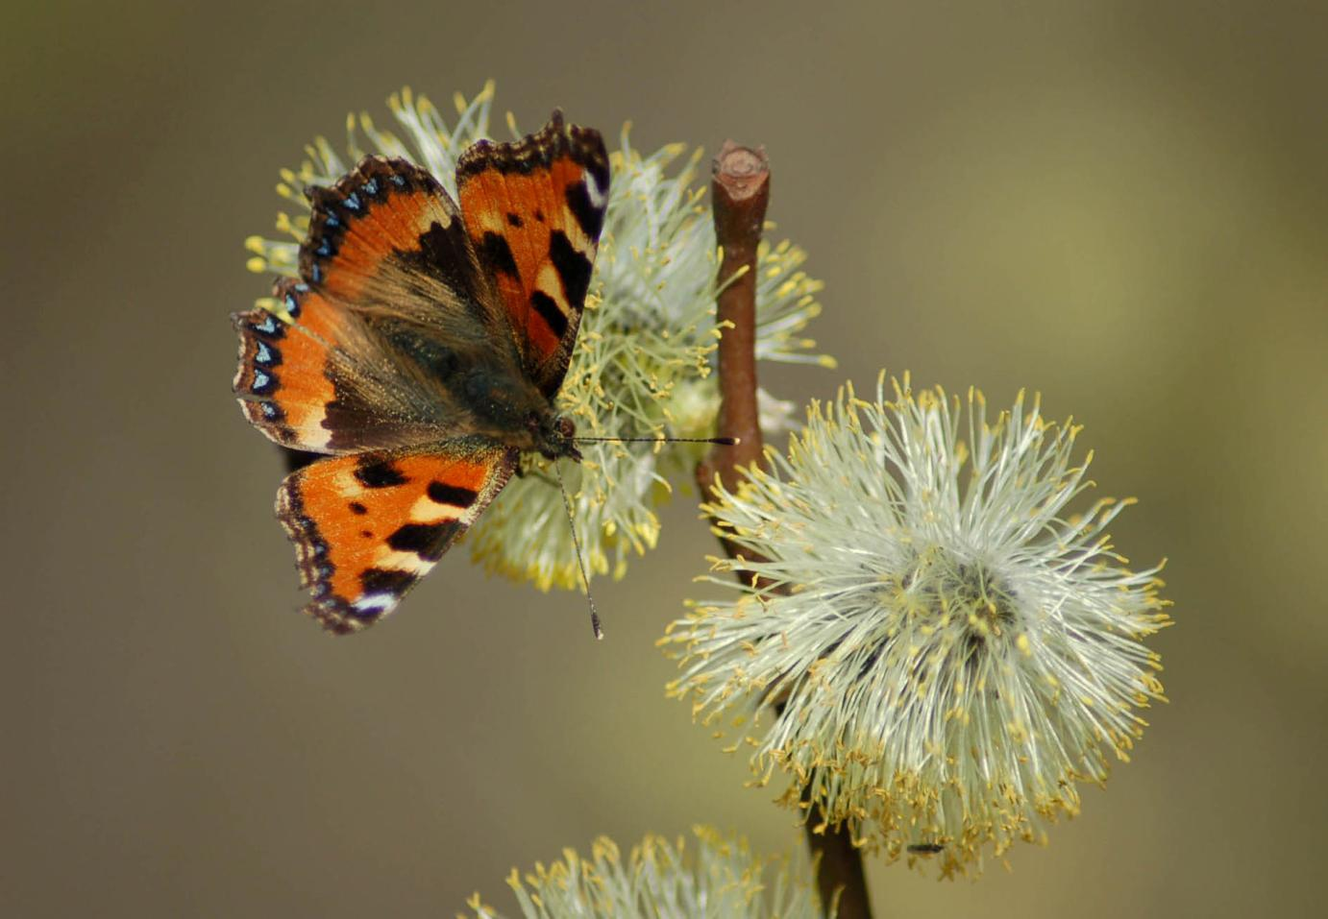

Přivolávání jara
Březen 2018

Slide 4
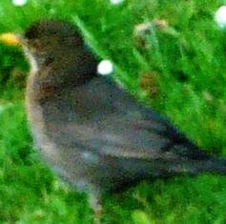
Karel Toman
BŘEZEN
Na naší studně ráno hvízdal kos.
Jde jaro, jde jaro.
A když jsem okno na sad otvíral,
šeptaly pukající pupeny:
Jde jaro, jde jaro.
Bez chvěje se a hrušně čekají.
Jde jaro, jde jaro.
Zas novým třpytem rozkvétá ti vlas
a nových kovů napil se tvůj smích.
Jde jaro, jde jaro.
Bože můj,
obnoviteli, obroditeli,
na srdce v sněhu pamatuj.

Slide 5
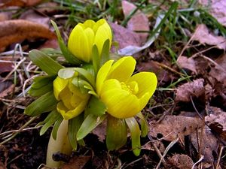
Na skalce již nesměle
vykukují květy talovínu

Slide 6
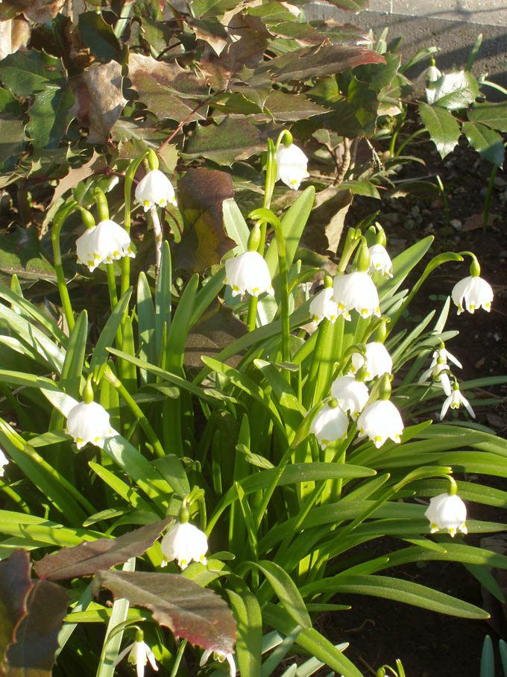


Brzy již zazvoní první bledé krásky

Slide 7
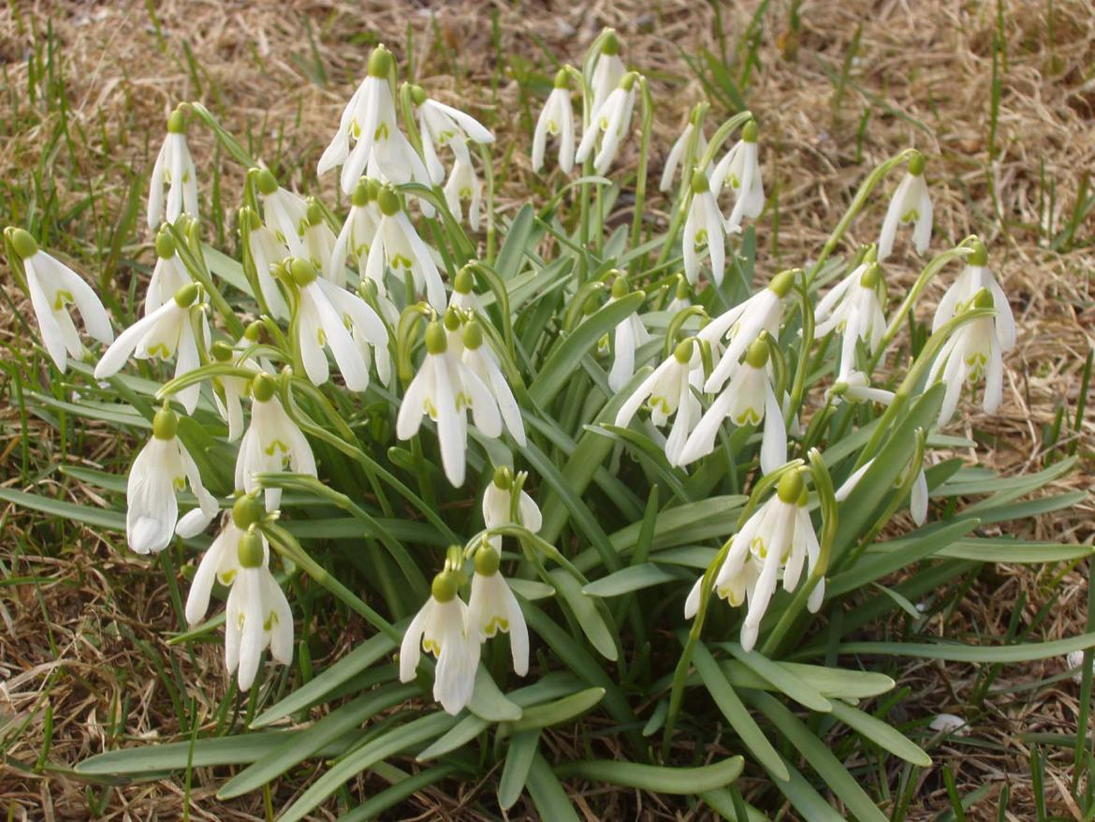
a vítr rozsype sněženky.

Slide 8
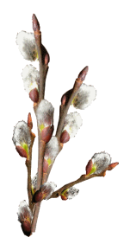
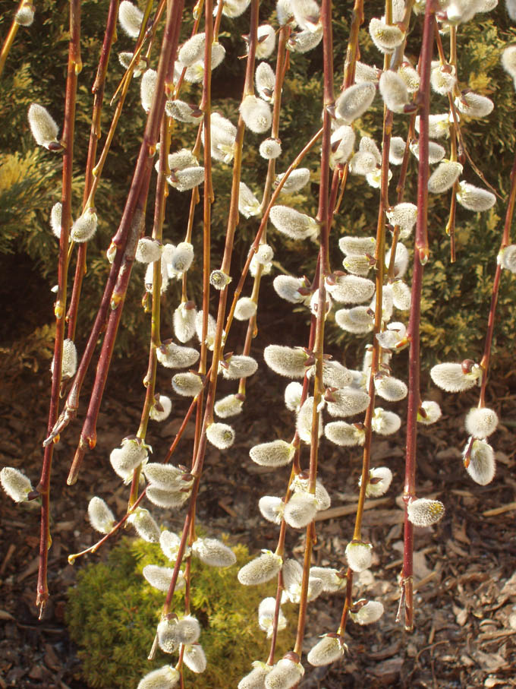


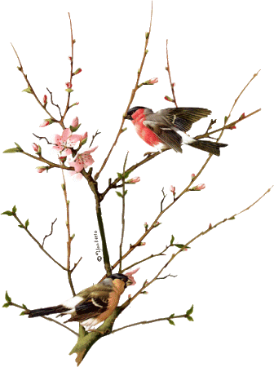
Začne ples kočiček.

Slide 9
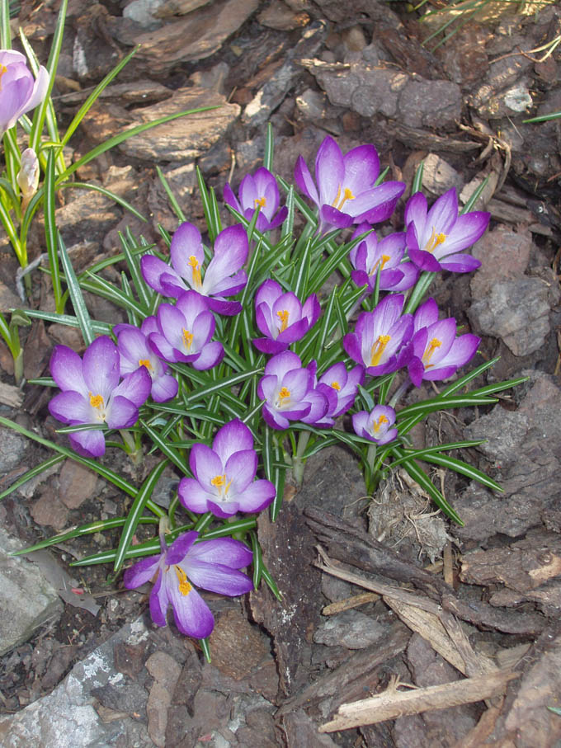

Do slunce zamrkají modré oči šafránů.

Slide 10
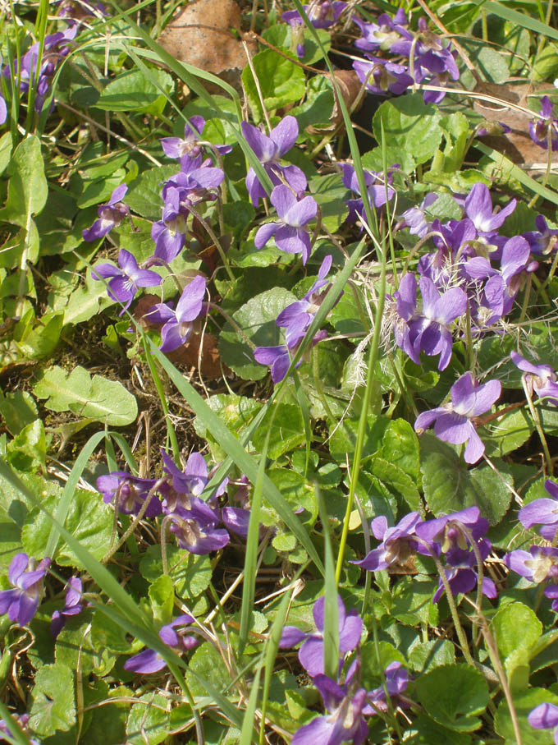
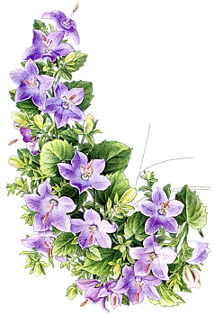


Zavoní fialková povodeň.

Slide 11
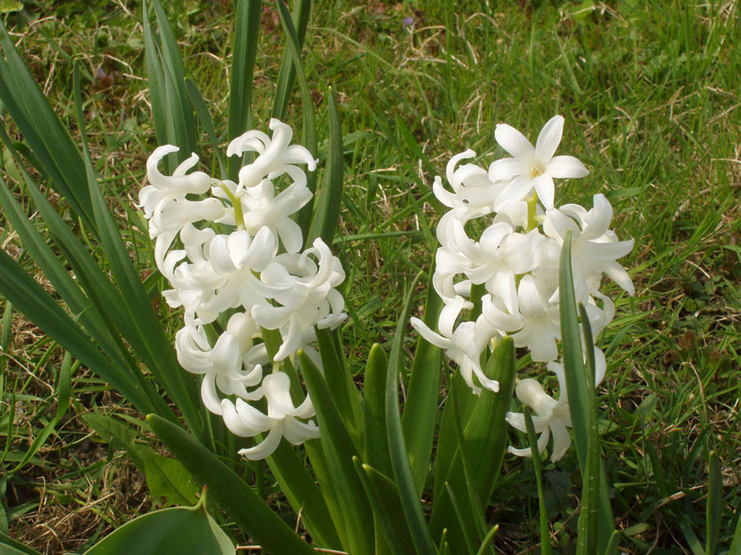

Vůní ji trumfnou jen hyacinty.

Slide 12

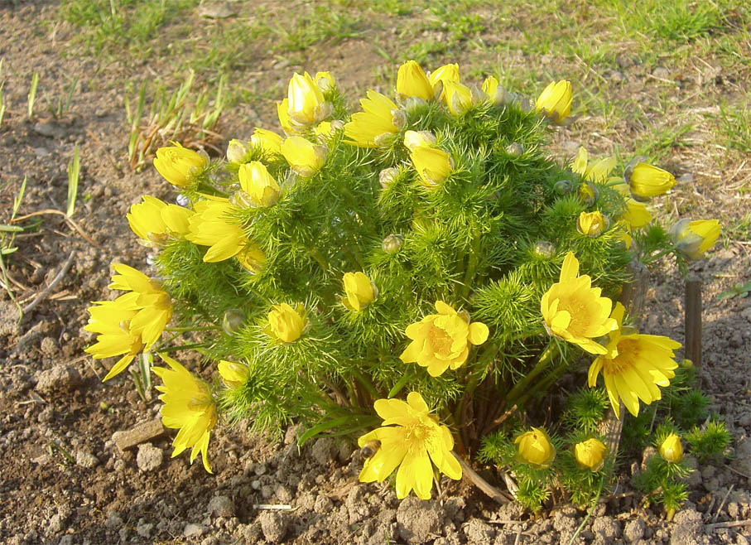
Hlaváčky se rozhlédnou kolem.

Slide 13
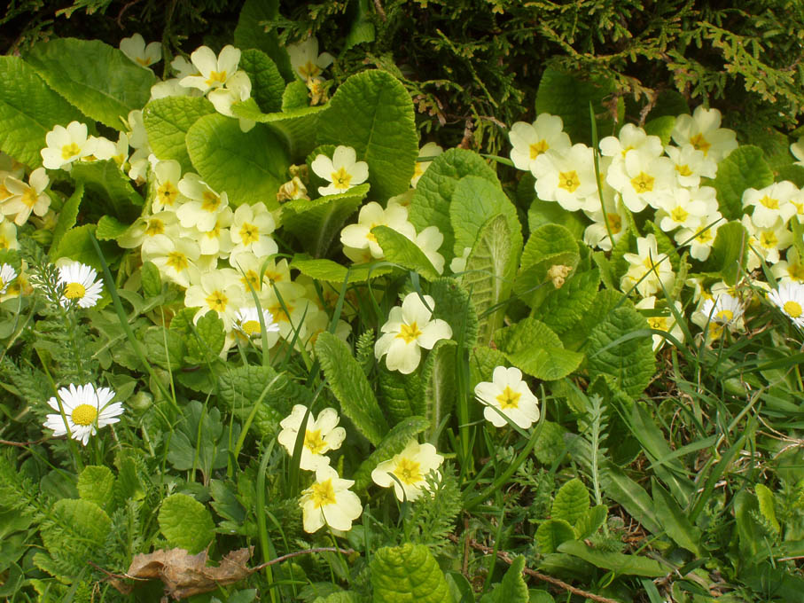
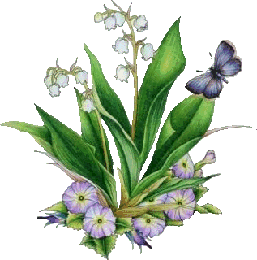
Petrklíče otevřou jaru dveře dokořán.

Slide 14
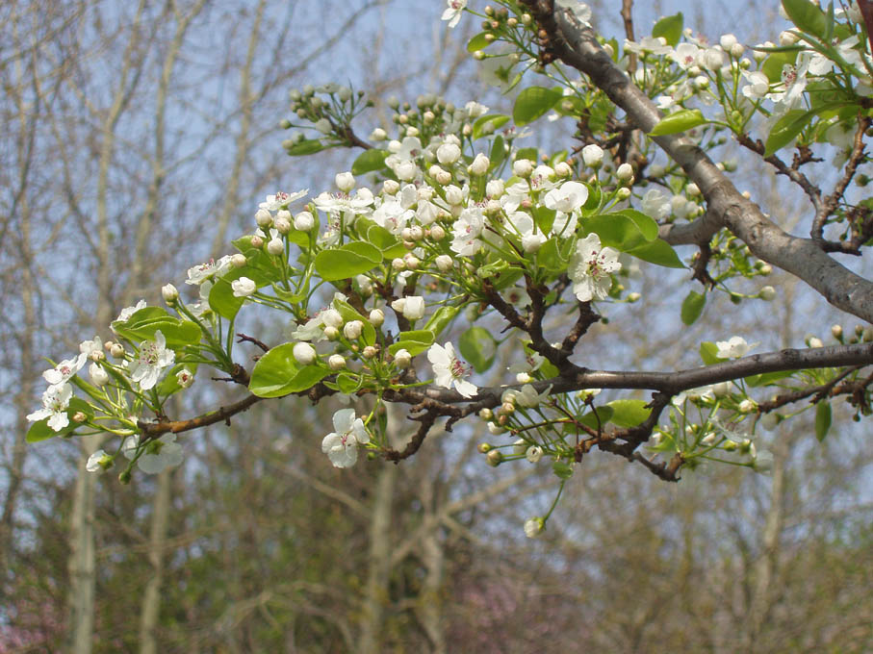

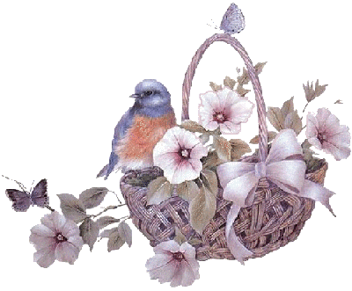
Rozkvetou stromy v sadech.

Slide 15
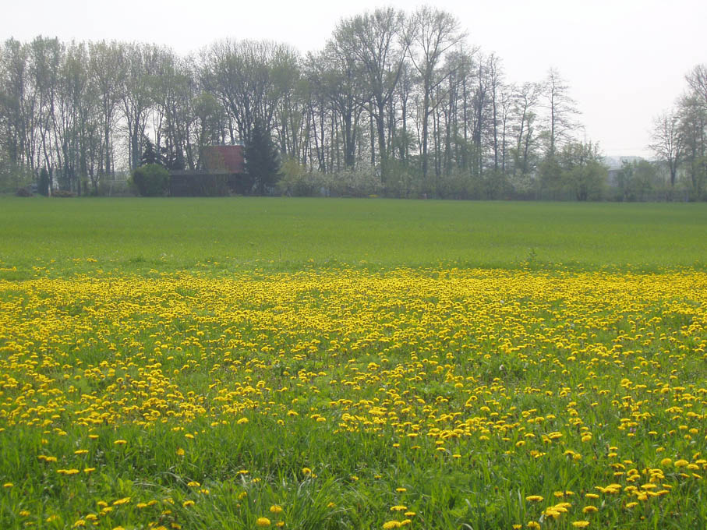


Všude se rozvine žlutozelený koberec

Slide 16
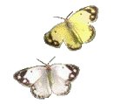
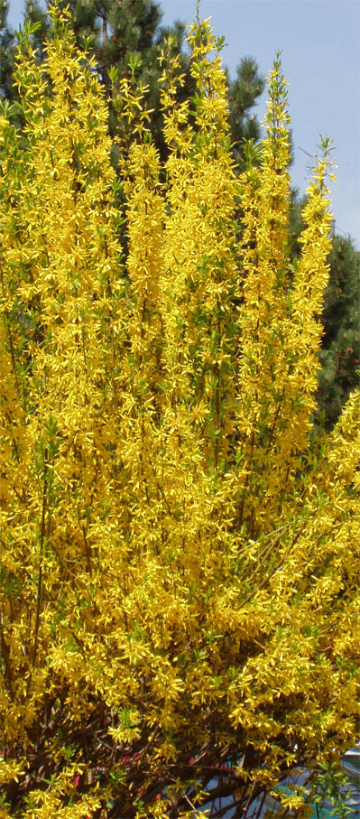




Slunce pozlatí louku pampeliškami.
Po obloze poplynou bílé načechrané mraky.
Trávě narostou nové zelené vlasy a v nich se budou batolit žluté kuličky housátek.
Tak přijde jaro na křídlech tažných ptáků.
  Určitě přijde.

Slide 17
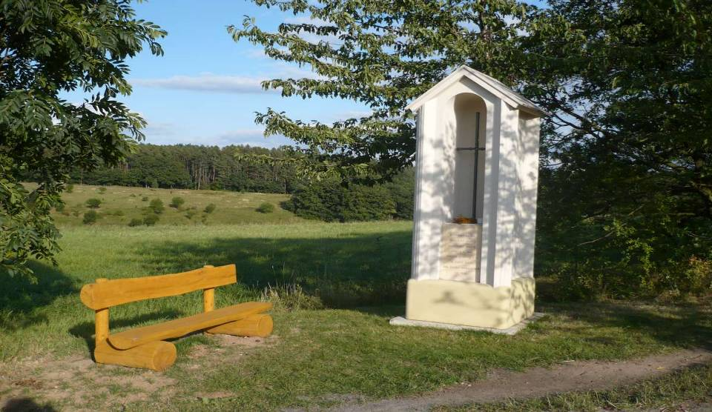

Velice se těším, že snad mi zdraví ještě umožní zopakovat si
procházky krásným jarním dnem.
Jako obvykle to s Amálkou vezmeme přes Horku ke kapličce, odkud
je kouzelný rozhled do kraje, jak nás informuje orientační tabule

Slide 18
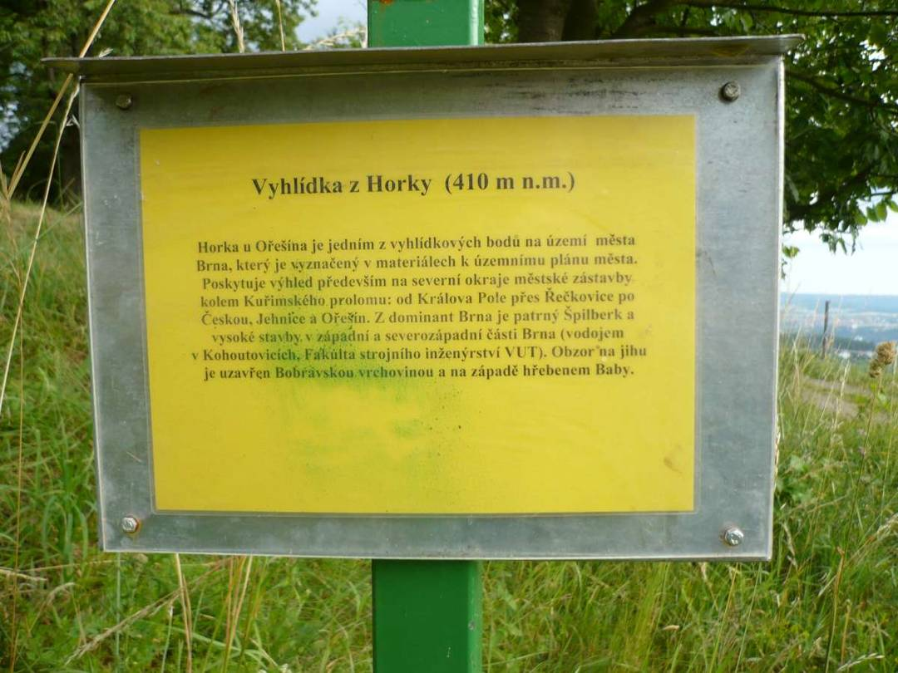

Slide 19
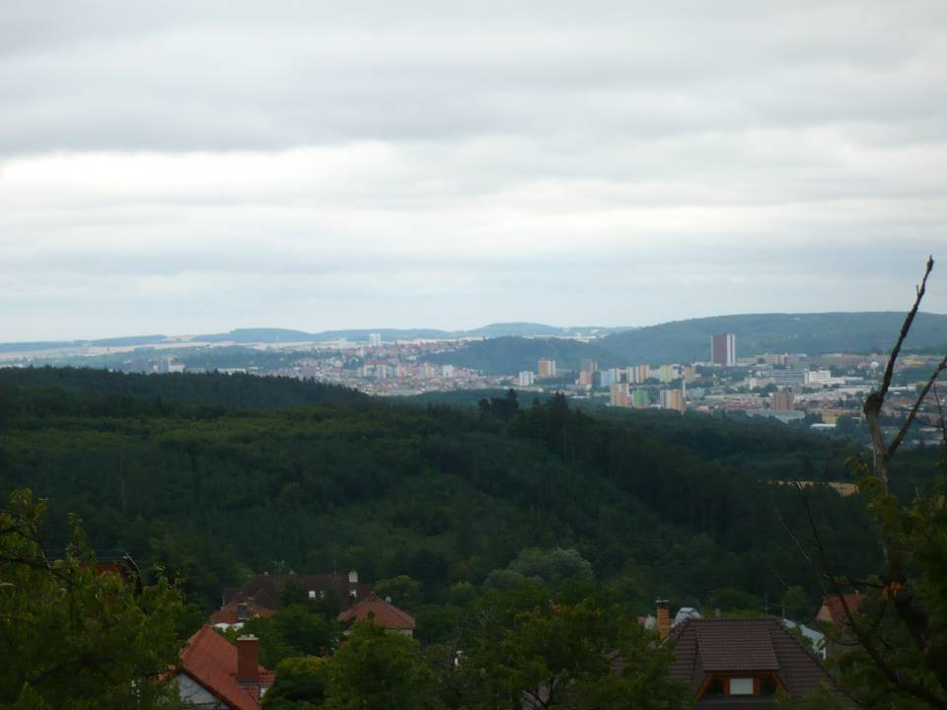
Okouzlí nás pohled na severozápadní část městské brněnské zástavby s dominantou výškové budovy fakulty strojního inženýrství VUT. Obzor na jihu uzavírá Bobravská vrchovina. Na západě
táhlý hřeben Baby

Slide 20
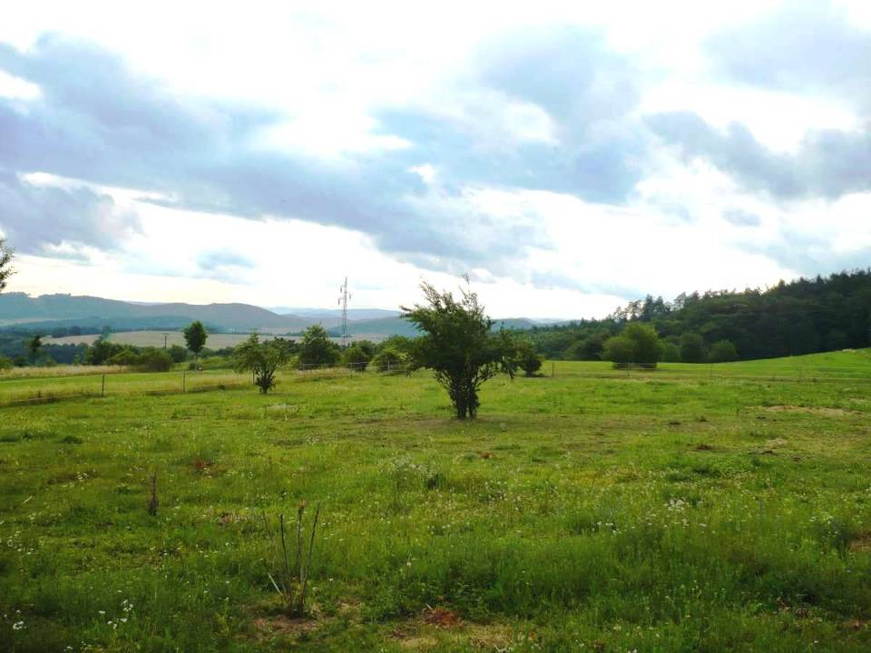
Při pohledu západním směrem uvidíme předhůří
Českomoravské vysočiny

Slide 21
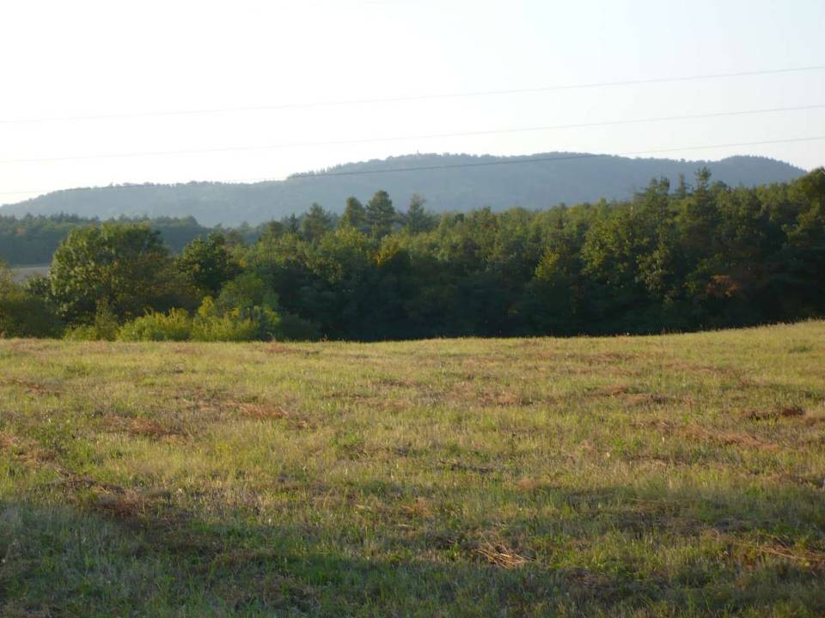
Při pohledu severozápadním směrem je
Babí lom (563 m), odkud z rozhledny je Brno jako
na dlani a za jasného dne vidíme na jihu Pálavu
a při dobré viditelnosti nahlédneme dokonce až do Rakouska.

Slide 22
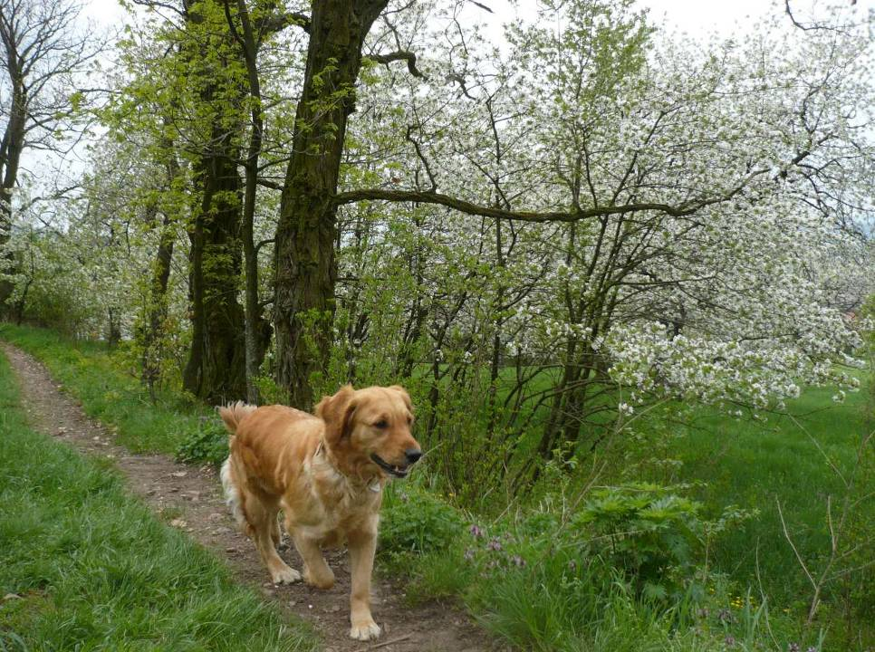
A půjdeme dále

Slide 23
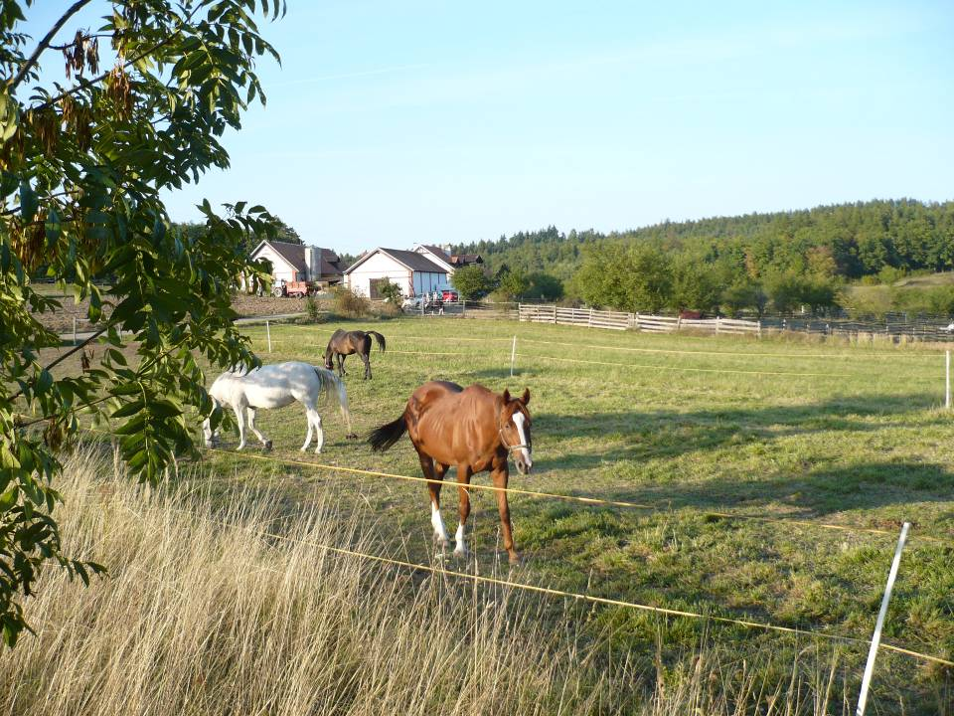
Kolem ranče „CH“ - Chovancovi

Slide 24
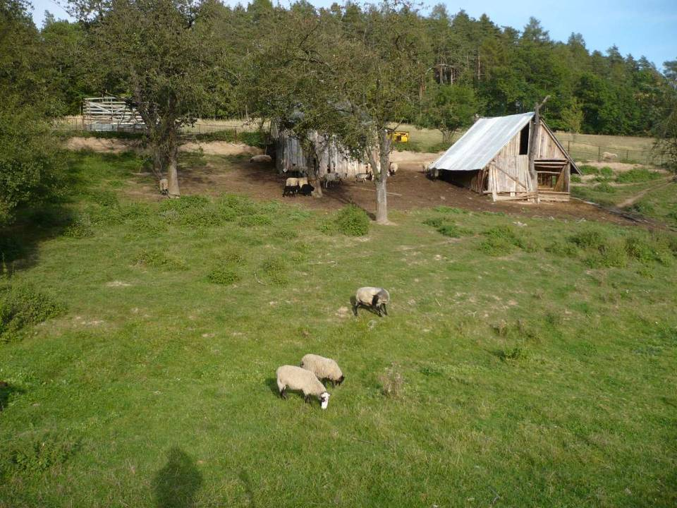
Cestou do Žlíbků míjíme ovčárnu
cestou do Žlíbků mineme ovčárnu

Slide 25
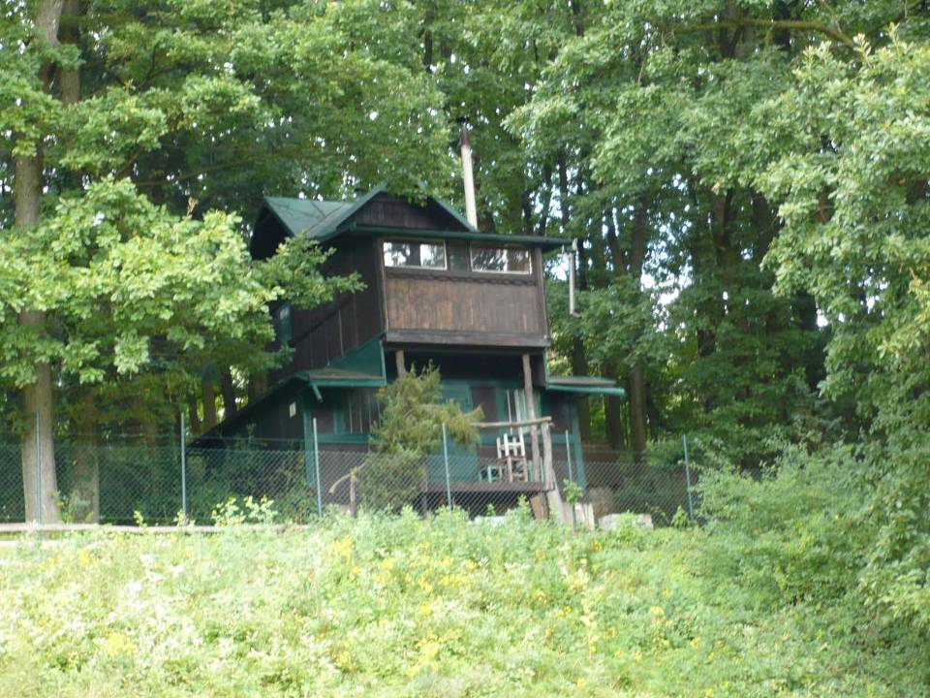
chatu ve Źlíbkách

Slide 26
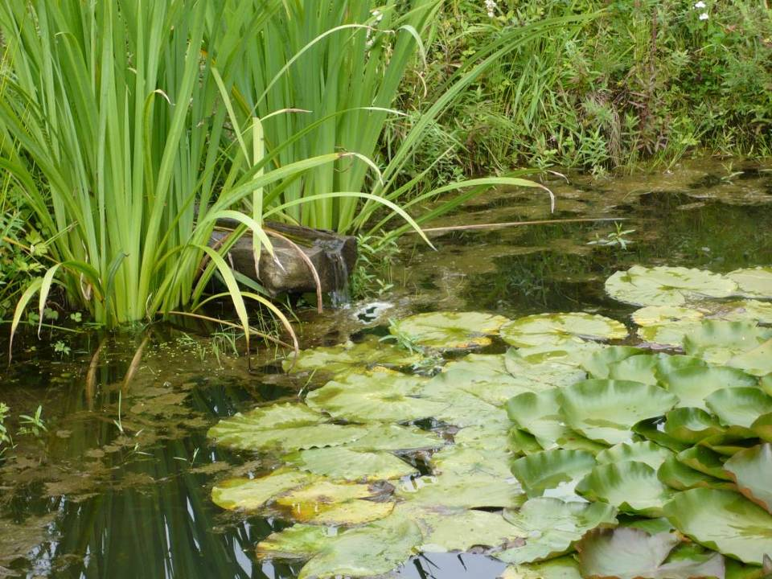
Jezírko ve Žlíbkách
krásné jezírko ve Žlíbkách

Slide 27
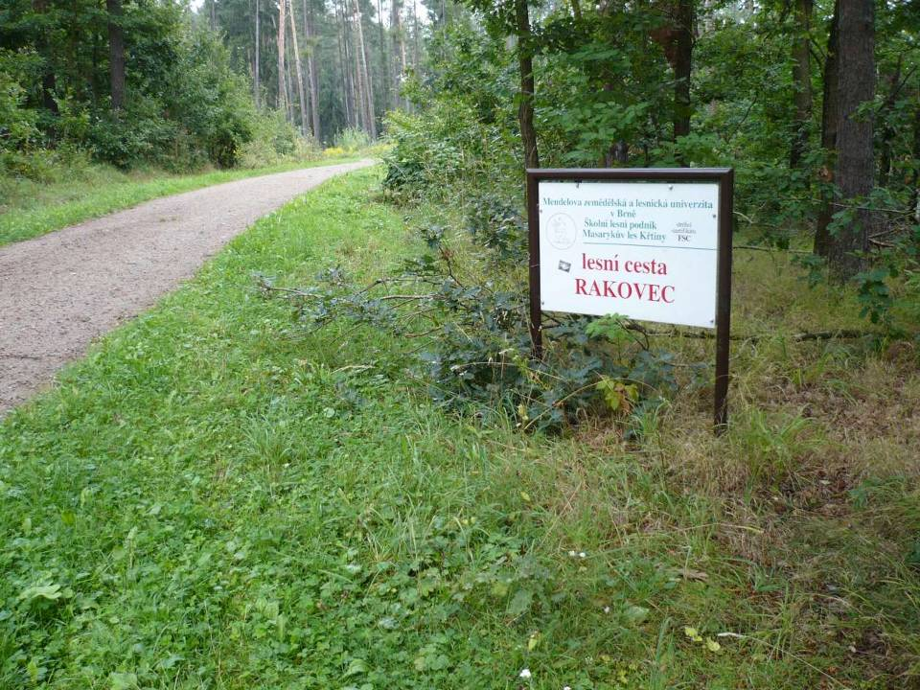
a po Rakovecké cestě dojdeme až ke studánce
„Nadevše je voda“
Po cestě dojdeme ke studánce

Slide 28
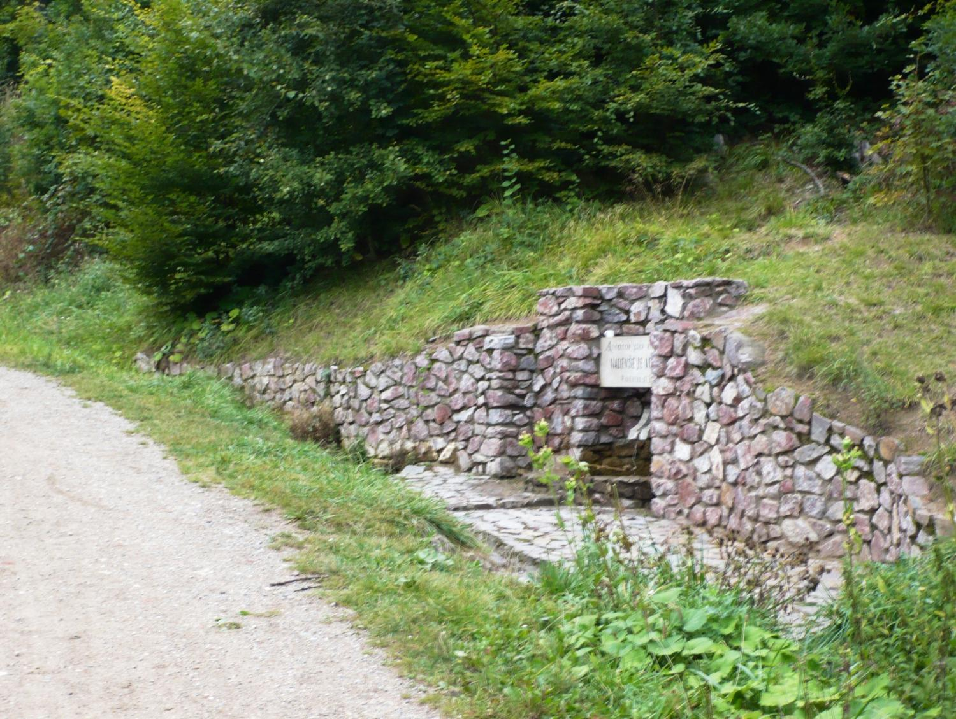
Studánka „Nadevše je voda“

Slide 29
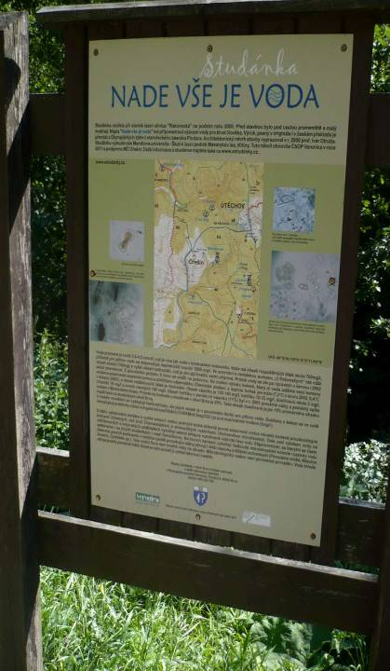
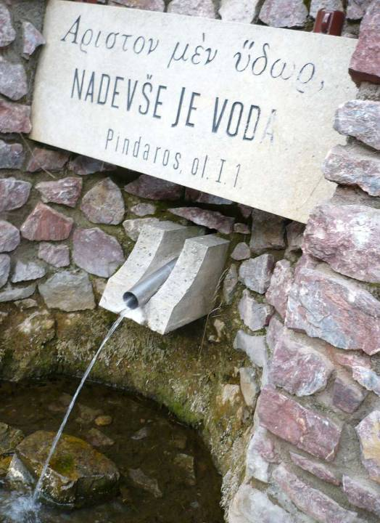

Slide 30
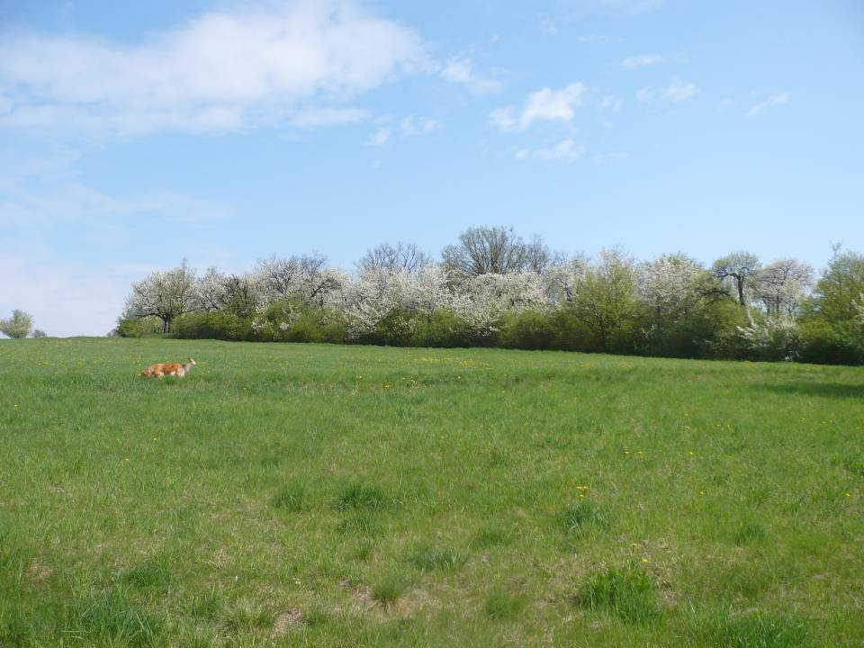
Od studánky se vrátíme domů přes
kvetoucí Horku.

Slide 31
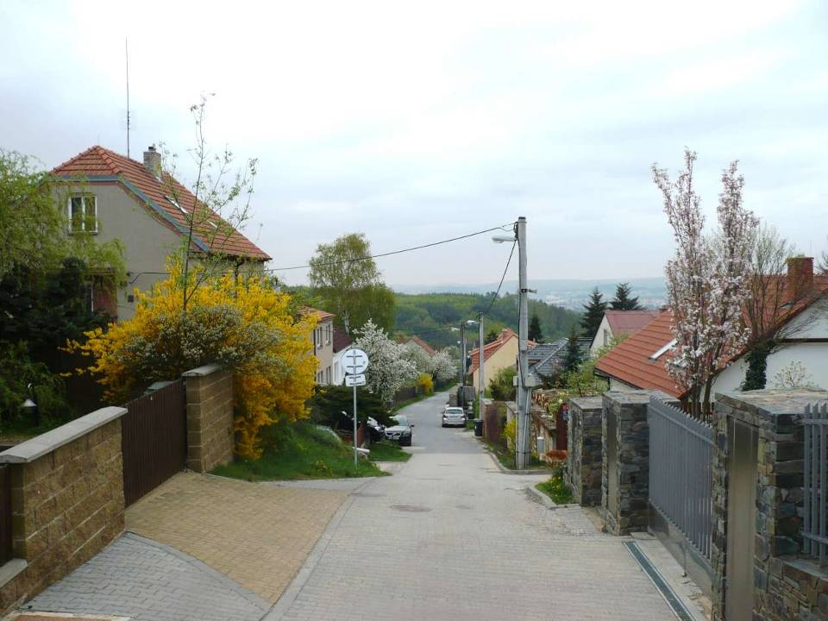
Kouzelný jarní pohled se naskytne z Horky na naši
ulici Odlehlou

Slide 32
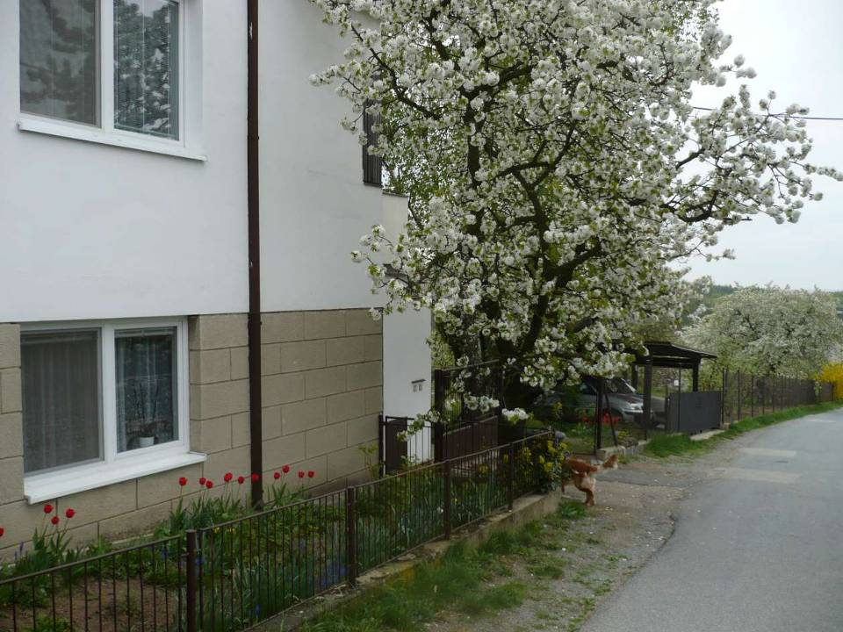
Tak, a už budeme zase doma

